Slide 1
Mathematik
Basisfach – Leistungsfach
Leistungsfach – Basisfach Mathematik
Folie 1

Slide 2



Abiturprüfungstermine und die Bedingungen
Basisfach
Leistungsfach:
1. Abitur nach BP 2016
Basisfach
Leistungsfach
„AGVO”
Basisfach
Leistungsfach
„neue NGVO”
Thema heute
Einsatz WTR
Inhalte
Operatoren
Musteraufgaben
Neue Struktur
Merkhilfe
IQB
Quelle der Grafik: Future Planning PowerPoint Template, slidehunter
2018/2019
Leistungsfach – Basisfach Mathematik
Folie 2
Notes:
Erste schriftliche Abiturprüfung nach neuem Plan weiterhin erst 2023
Aber: mündliche Abiturprüfung nach neuem Plan bereits ab 2021
Schriftliche Prüfung im LF 2021 nach BiPl 2004 – fürs LF interpretiert

Slide 3
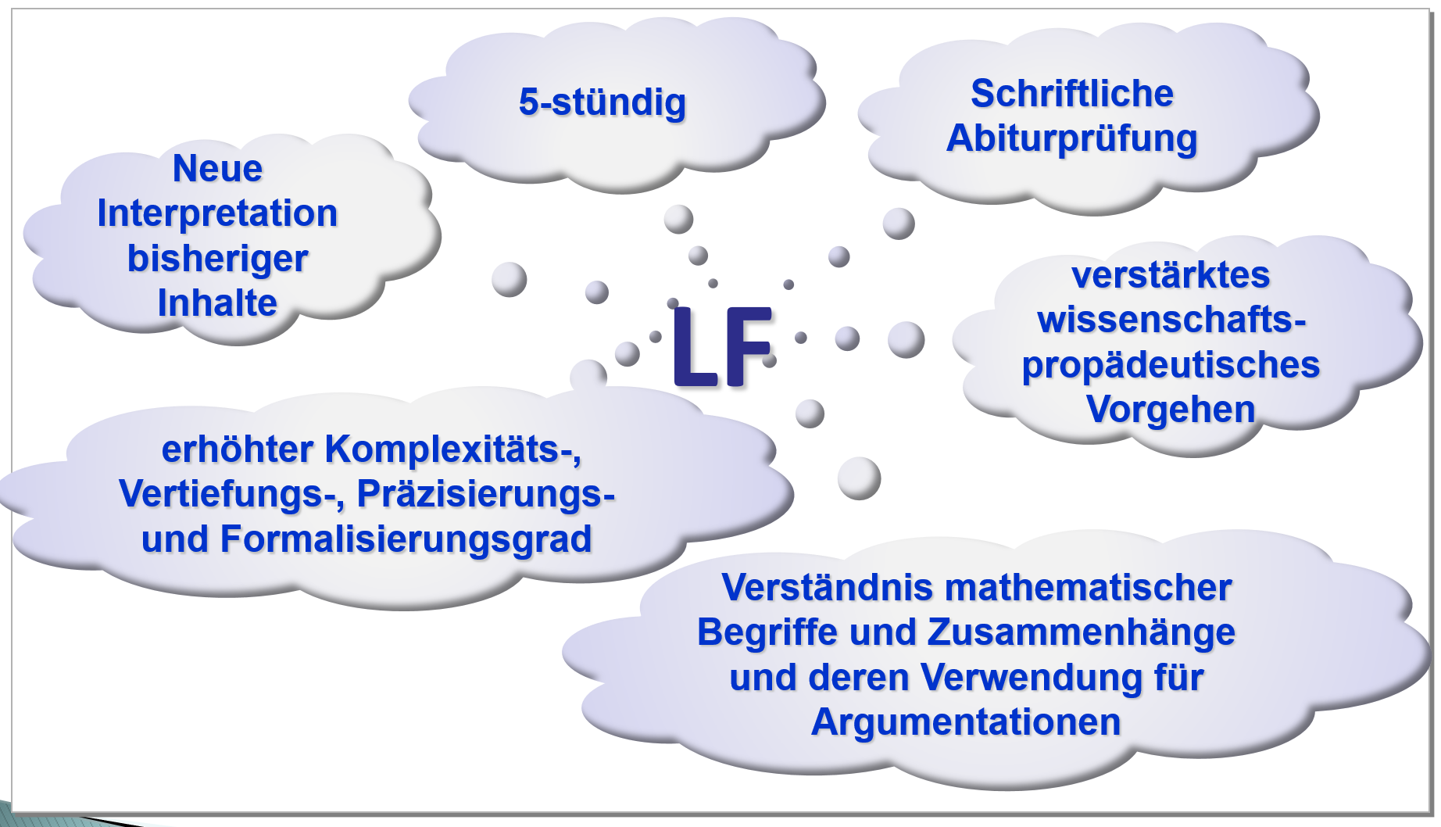
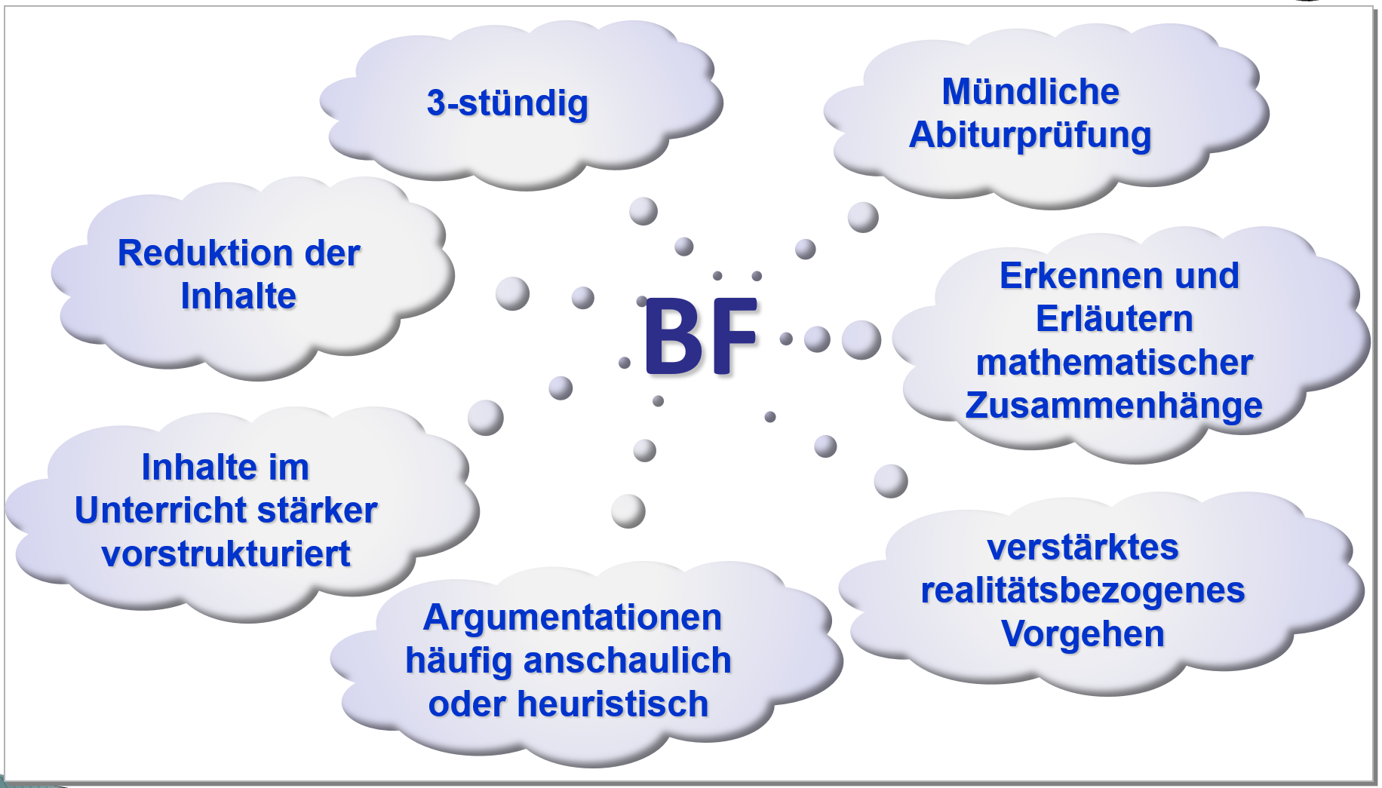


Mathematik: Basisfach – Leistungsfach
Erste Rückmeldungen aus den laufenden Basis- und Leistungsfächern?
Leistungsfach – Basisfach Mathematik
Folie 3

Slide 4
Mathematik: Basisfach – Leistungsfach
Allgemeine Kettenregel
Quotienten in einfachen Fällen senkrechte Asymptoten
FunktionenscharenOrtslinien
Analysis nur LF
Extremwerte mit Nebenbedingungen
Integralfunktion
Uneigentliche Integrale
unbegrenzte Flächen
Mittelwert
Volumen von Rotationskörpern
Folie 4

Slide 5
Mathematik: Basisfach – Leistungsfach
Testen von Hypothesen
Einseitiger Test
Zweiseitiger Test
Zielrichtung eines Testes
Fehler erster und zweiter Art
Neue Interpretation bisheriger Inhalte
Stochastik nur LF
Dichtefunktion
Berechnung von Wahrschein-lichkeiten bei normalverteilten Zufallsgrößen mit Bezug zur Analysis
Gauß-Funktion
Folie 5

Slide 6
Mathematik: Basisfach – Leistungsfach
Testen von Hypothesen
Einseitiger Test
Zweiseitiger Test
Zielrichtung eines Testes
Fehler erster und zweiter Art
Neue Interpretation bisheriger Inhalte
Stochastik nur LF
Dichtefunktion
Berechnung von Wahrschein-lichkeiten bei normalverteilten Zufallsgrößen mit Bezug zur Analysis
Gauß-Funktion
Folie 6

Slide 7
Mathematik: Basisfach – Leistungsfach
LGS auch mit Parameter
Beweise (mithilfe von Vektoren)
Ebenen- und Geradenscharen
Ana Geo
nur LF
Normalenform
Bestimmung von Schnittgeraden
Abstand Punkt – Ebene über Hesse’sche Normalenform
Spiegelung an Gerade
Abstand Punkt – Gerade Abstand Gerade – Gerade
Folie 7

Slide 8
Mathematik: Basisfach – Leistungsfach
LGS auch mit Parameter
Beweise (mithilfe von Vektoren)
Ebenen- und Geradenscharen
Ana Geo
nur LF
Normalenform
Bestimmung von Schnittgeraden
Abstand Punkt – Ebene über Hesse’sche Normalenform
Spiegelung an Gerade
Abstand Punkt – Gerade Abstand Gerade – Gerade
Folie 8

